Slide 1
Author/ Email: Author's name/Author's email
Version: V1.0(20YYMMDD)

Slide 2
编译
1.使用eclipse编译。
2. HdfsDelete20170406.rar 使用C30的jar包编译。

Slide 3
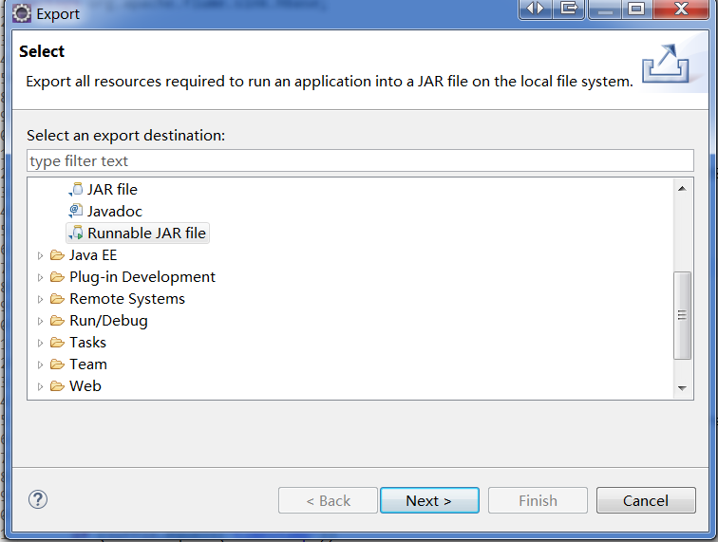

Slide 4
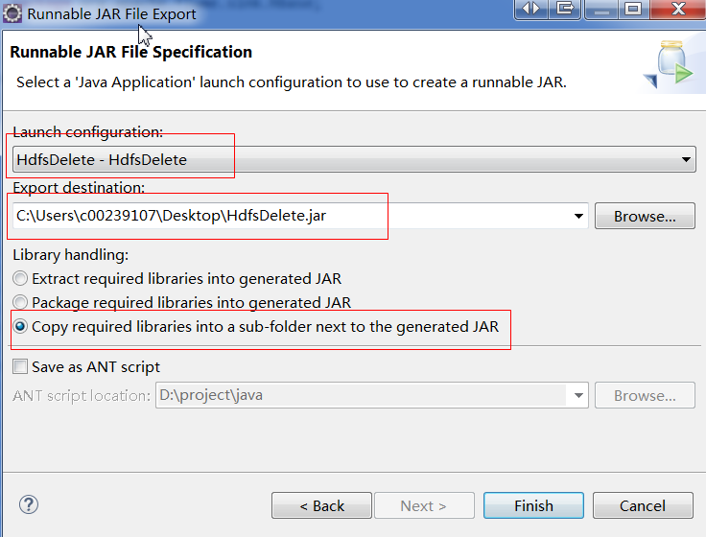

Slide 5
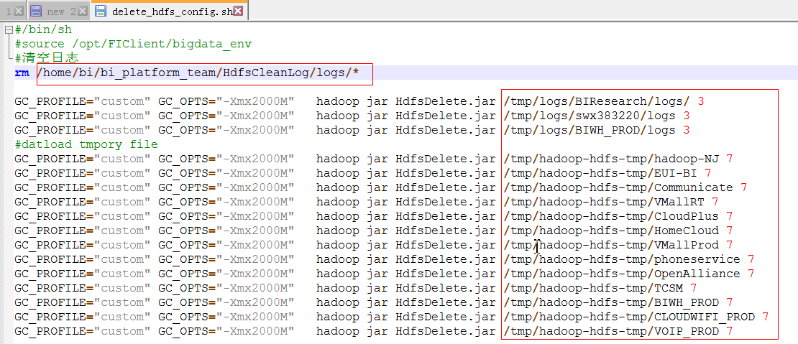
配置与运行
修改delete_hdfs_config.sh
1.安装目录下，每次运行会产生日志。此处为日志目录，要每次启动清理。
2.删除什么目录，多少天前的数据
1
2

Slide 6
nohup ./start_hdfs_clean_log.sh &
每天9:00 –24:00 每隔10分钟清理一次数据。

